Slide 1
CHỦ ĐỀ 3
THẦY CÔ VÀ MÁI TRƯỜNG

Slide 2
CHỦ ĐỀ 3: THẦY CÔ VÀ MÁI TRƯỜNG
12
Học hát bài: Nhớ ơn thầy cô
10
12
TTÂN: Giới thiệu một số thể loại ca khúc
Ôn Bài đọc nhạc số 2
Ôn bài hát: Nhớ ơn thầy cô
11
Lí thuyết âm nhạc: Dấu nhắc lại, dấu quay lại, khung thay đổi.
Đọc nhạc: Bài đọc nhạc số 2
13
Vận dụng – sáng tạo

Slide 3

TIẾT 10
HỌC HÁT: NHỚ ƠN THẦY CÔ
Nhạc và lời: Nguyễn Ngọc Thiện

Slide 4

KHỞI ĐỘNG
Cả lớp thể hiện bài hát Thầy cô là tất cả kết hợp vận động theo nhạc

Slide 5
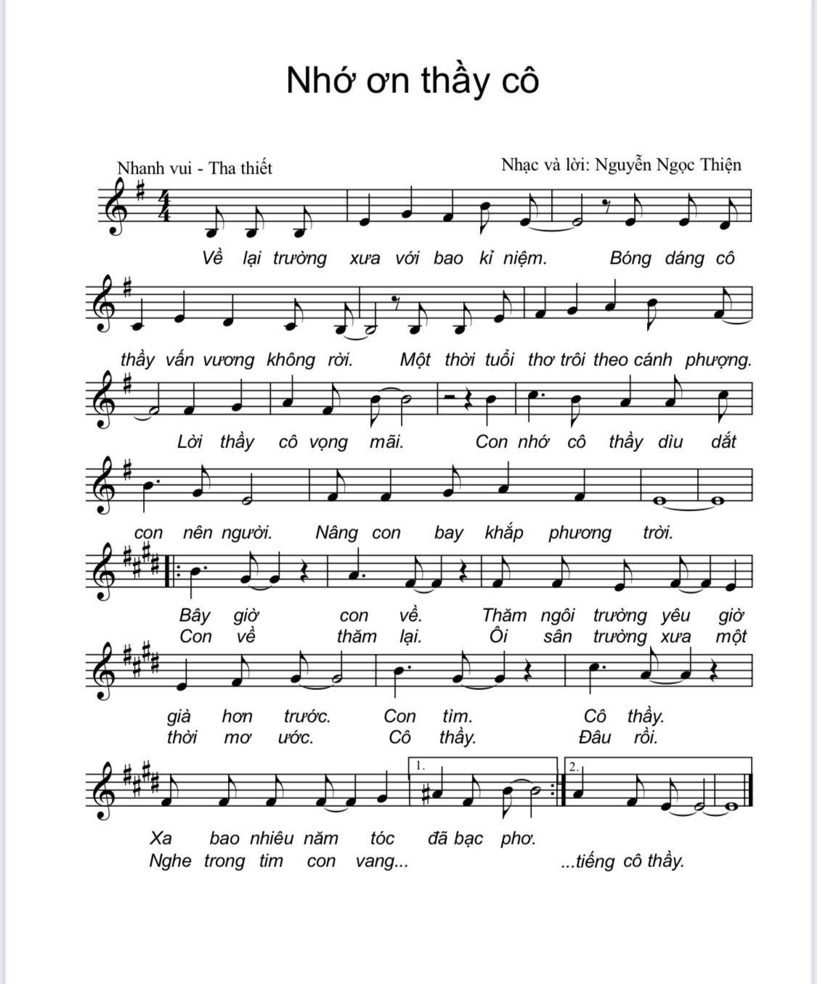

HÌNH THÀNH KIẾN THỨC
Nghe và cảm nhận giai điệu bài hát
Nhớ ơn thầy cô
https://www.youtube.com/watch?v=P2sK2ucB1lg

Slide 6
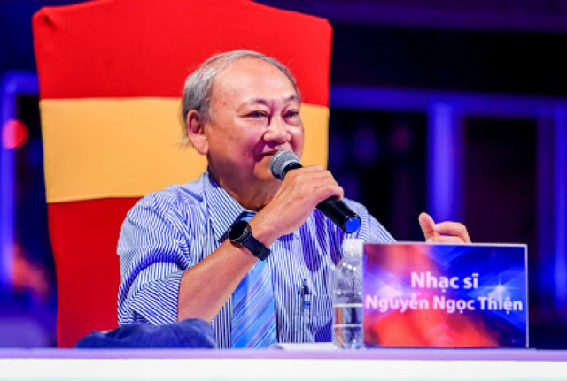
Giới thiệu nhạc sĩ Nguyễn Ngọc Thiện

Slide 7
Nhạc sĩ Nguyễn Ngọc Thiện sinh năm 1951. Ông học khoa sáng tác tại Nhạc viện TP Hồ Chí Minh. Những ca khúc của ông có màu sắc trữ tình, trẻ trung; thường viết về đề tài tình yêu và tuổi trẻ.
Ngoài ra, ông còn là một nha sĩ được Nhà nước Việt Nam phong tặng danh hiệu “Thầy thuốc ưu tú”.
Ông có nhiều ca khúc được khán giả yêu thích như: Ơi cuộc sống mến thương, Ngọn lửa trái tim, Mùa xuân ơi, Những ước mơ, Như khúc tình ca, Ngày đầu tiên đi học, Xúc xắc xúc xẻ…

Slide 8

Tìm hiểu bài hát
Bài hát viết ở nhịp gì?
Nội dung bài hát?
Chia đoạn, chia câu?

Slide 9
Tập hát từng câu
Về lại trường xưa…phương trời
1
Bây giờ…vang tiếng cô thầy
2
https://www.youtube.com/watch?v=7LbhWJ0EdfQ

Slide 10

LUYỆN TẬP
Luyện tập theo nhóm bằng các hình thức
*Lĩnh xướng – Hòa giọng
+ Lĩnh xướng 1: Về lại trường xưa … vọng mãi.
+ Lĩnh xướng 2: Con nhớ … phương trời.
+ Hát hoà giọng (cả lớp): Bây giờ … vang tiếng cô thầy.
https://www.youtube.com/watch?v=qIWsBndxfvo

Slide 11
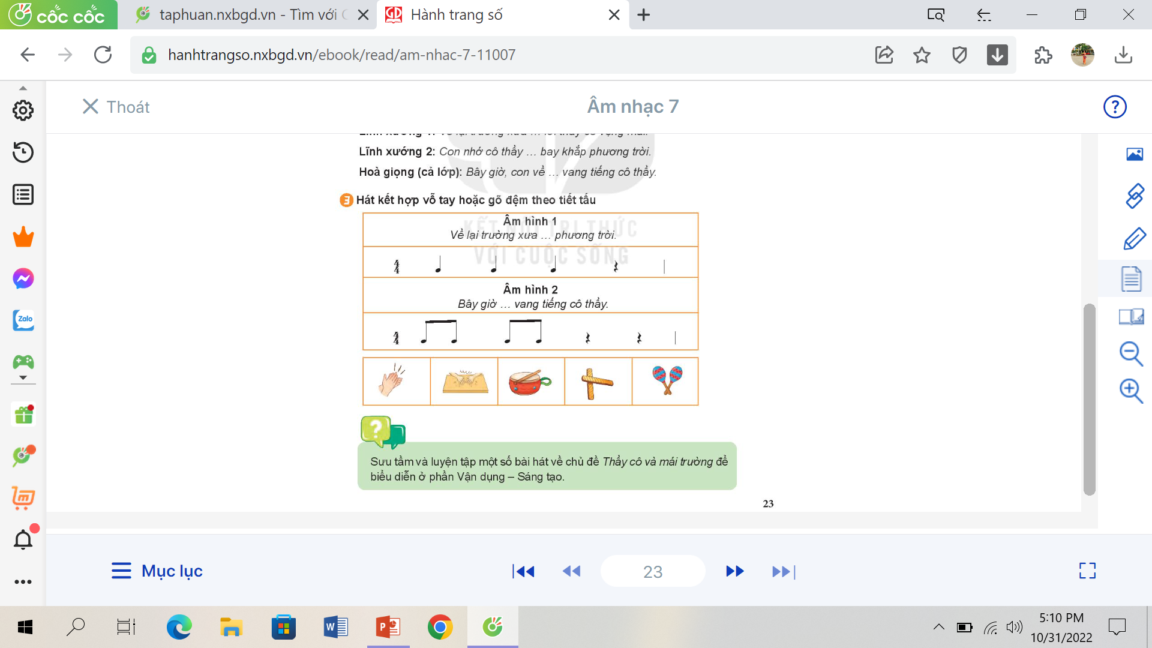
*Hát kết hợp vỗ tay hoặc gõ đệm theo tiết tấu

Slide 12
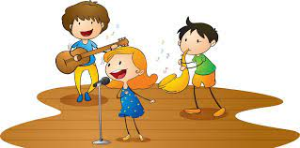
VẬN DỤNG
Ứng dụng và sáng tạo thêm nhiều ý tưởng để thể hiện bài hát Nhớ ơn thầy cô.

Slide 13
Chuẩn bị bài mới
+ Tìm hiểu trước nội dung lí thuyết âm nhạc (SGK tr.24).
+ Trả lời các câu hỏi và thực hiện yêu cầu cho Bài đọc nhạc số 2: Đọc tên các nốt nhạc xuất hiện theo thứ tự trong Bài đọc nhạc số 2.

Slide 14
Tiết 11
Lí thuyết âm nhạc: Dấu nhắc lại,
dấu quay lại, khung thay đổi
Đọc nhạc: Bài đọc nhạc số 2

Slide 15
Nội dung II- Lí thuyết âm nhạc
Dấu nhắc lại, dấu quay lại, khung thay đổi

Slide 16

KHỞI ĐỘNG
HS thể hiện bài hát Nhớ ơn thầy cô, và chỉ ra các kí hiệu âm nhạc được sử dụng trong bài hát.

Slide 17

HÌNH THÀNH KIẾN THỨC
Tìm hiểu: dấu nhắc lại
Dấu quay lại,
Khung thay đổi

Slide 18
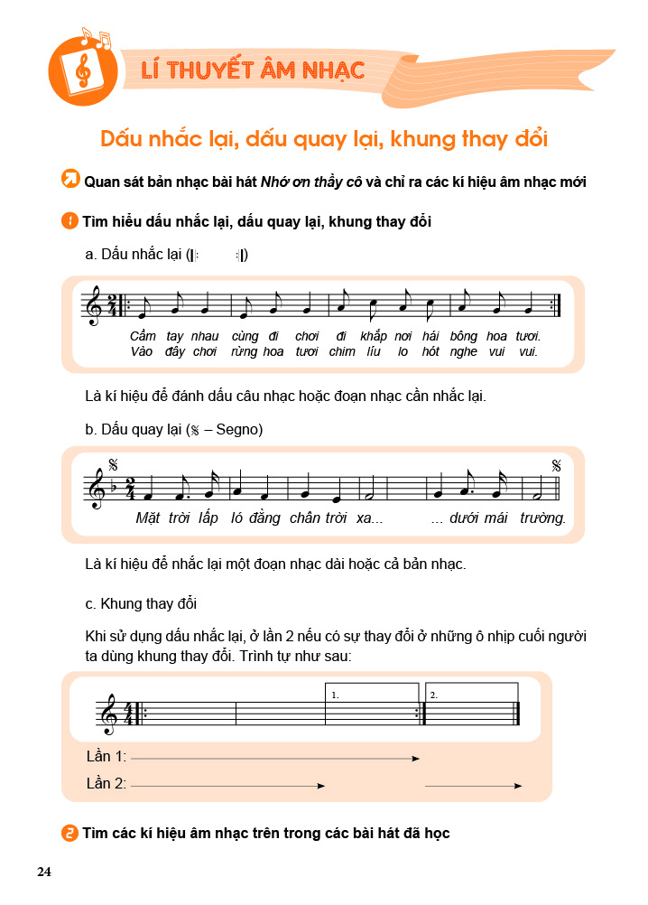

Dấu nhắc lại (( ))
Khái niệm: Dấu nhắc lại là nhắc lại một câu nhạc hoặc một đoạn nhạc ngắn

Slide 19

Dấu quay lại ( segno )
Khái niệm: Nhắc lại một đoạn nhạc dài hoặc cả bản nhạc.

Slide 20
Khung thay đổi
Khi sử dụng dấu nhắc lại, ở lần 2 nếu có sự thay đổi ở những ô nhịp cuối người ta sử dụng khung thay đổi.

Slide 21

VẬN DỤNG
Tìm các kí hiệu âm nhạc đã học trong các bài hát, bản nhạc đã học

Slide 22
Nội dung III – Đọc nhạc
Bài đọc nhạc số 2
Đô
rê
mi
fa
son

Slide 23

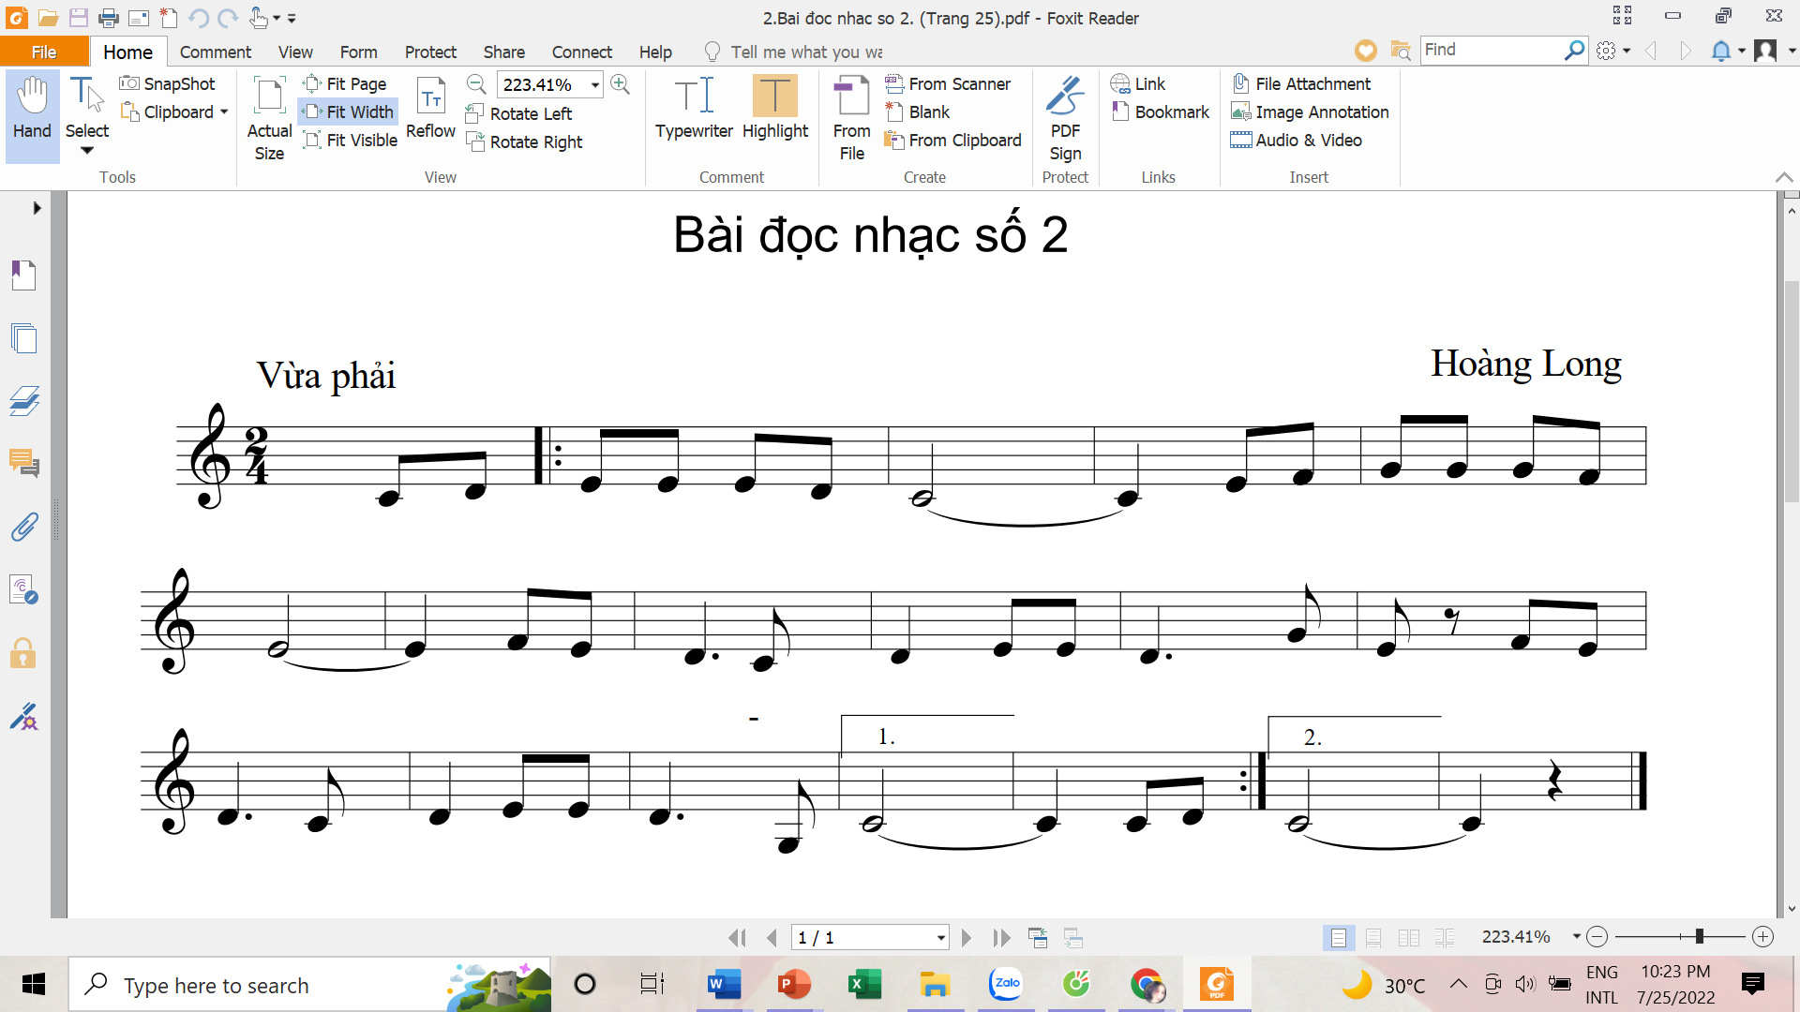
KHỞI ĐỘNG
Lắng nghe và cảm nhận giai điệu bài đọc nhạc số 2
https://www.youtube.com/watch?v=qsrgYe7-1XI

Slide 24

HÌNH THÀNH KIẾN THỨC
- Tìm hiểu bài đọc nhạc số 2
- Bài viết ở nhịp gì?
- Bài sử dụng những kí hiệu âm nhạc nào?
- Bài chia làm mấy nét nhạc?

Slide 25

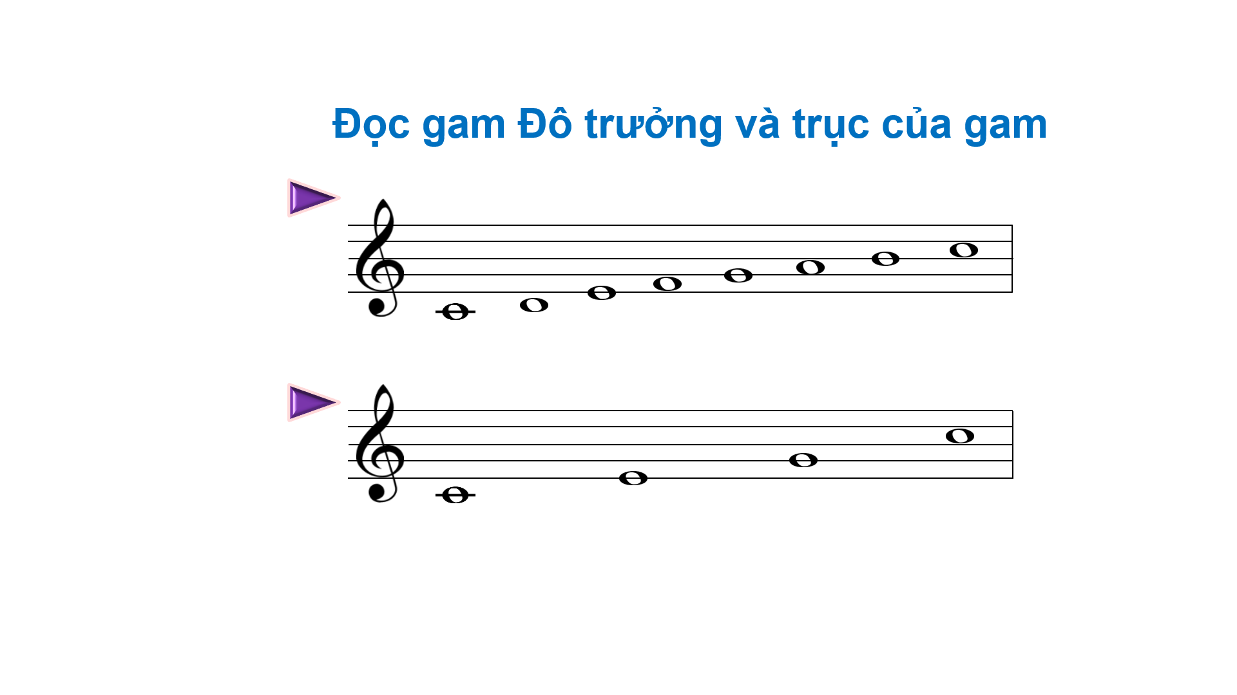
Đọc gam Đô trưởng và trục của gam
https://www.youtube.com/watch?v=yI239Lp1qH8

Slide 26
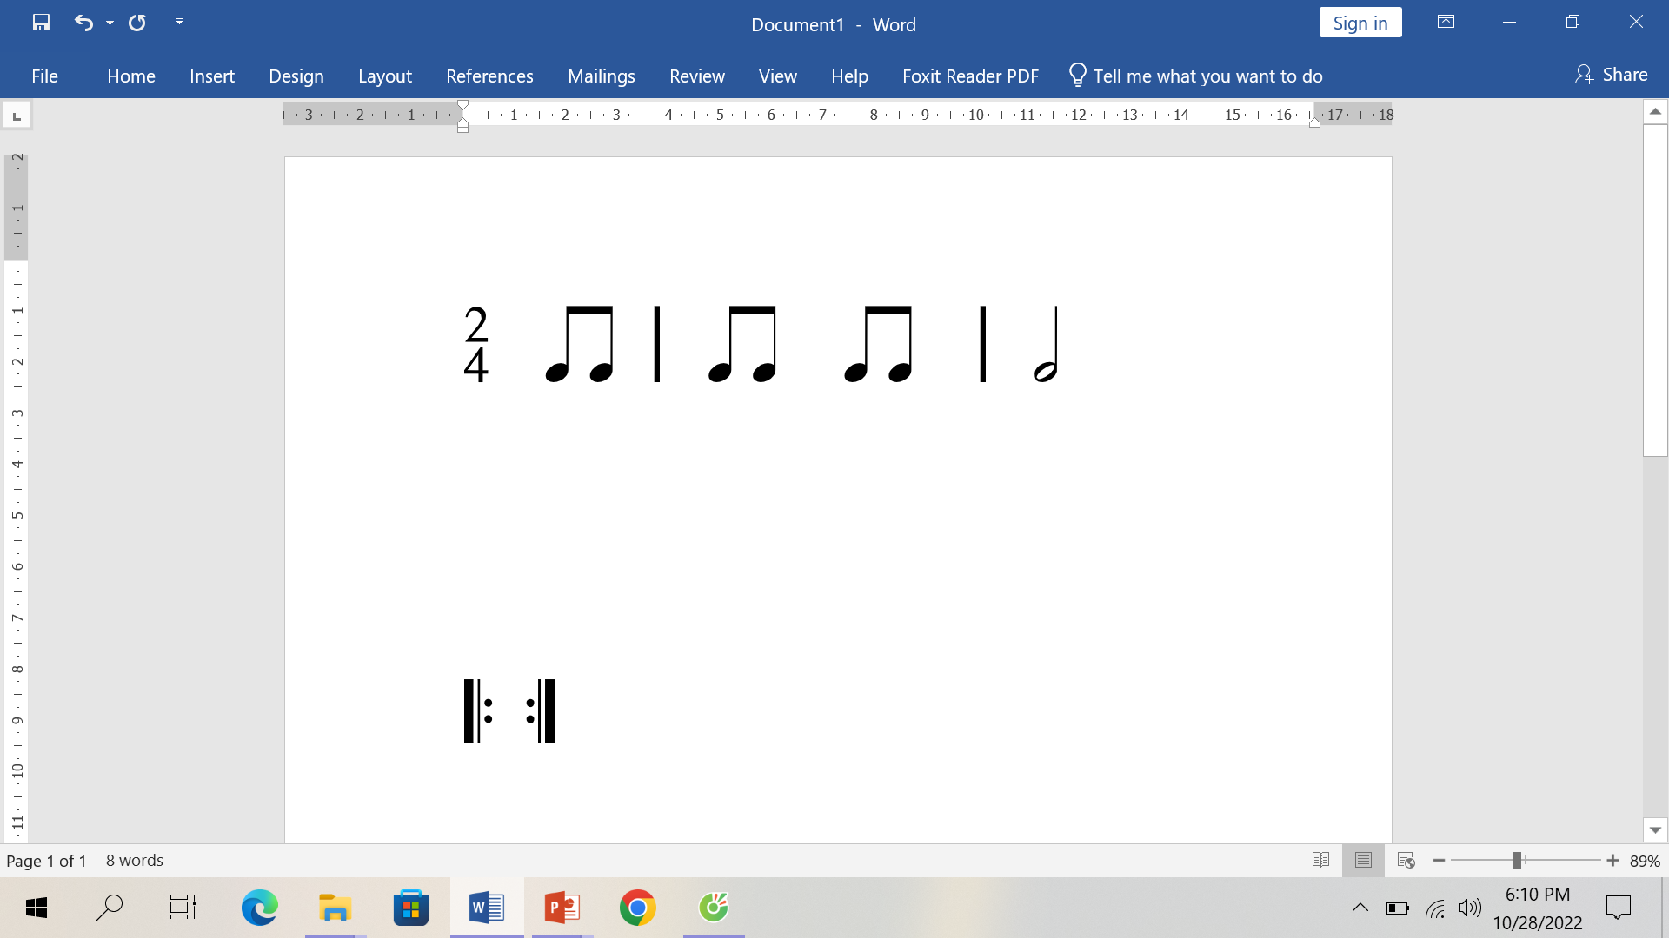
Luyện tập tiết tấu và gõ theo phách
https://www.youtube.com/watch?v=yI239Lp1qH8

Slide 27

Tập đọc từng nét nhạc
https://www.youtube.com/watch?v=yI239Lp1qH8

Slide 28

Ghép toàn bài
https://www.youtube.com/watch?v=qsrgYe7-1XI

Slide 29
LUYỆN TẬP
Đọc nhạc kết hợp gõ đệm theo phách
https://www.youtube.com/watch?v=qsrgYe7-1XI

Slide 30
Đọc nhạc theo hình thức nhóm
Lần 1 |  | Lần 2
Nhóm 1 | Nhóm 2 | Đọc cả bài kết hợp nhạc cụ gõ đệm
Đọc nét nhạc 1 Đọc nét nhạc 2 | Nhắc lại Nhắc lại | Đọc cả bài kết hợp nhạc cụ gõ đệm
Đọc nét nhạc 3 | Đọc nét nhạc 4
https://www.youtube.com/watch?v=qsrgYe7-1XI

Slide 31
VẬN DỤNG
HS vận dụng cách gõ đệm, đánh nhịp 2/4 vào các bài hát/bản nhạc có cùng số chỉ nhịp.

Slide 32



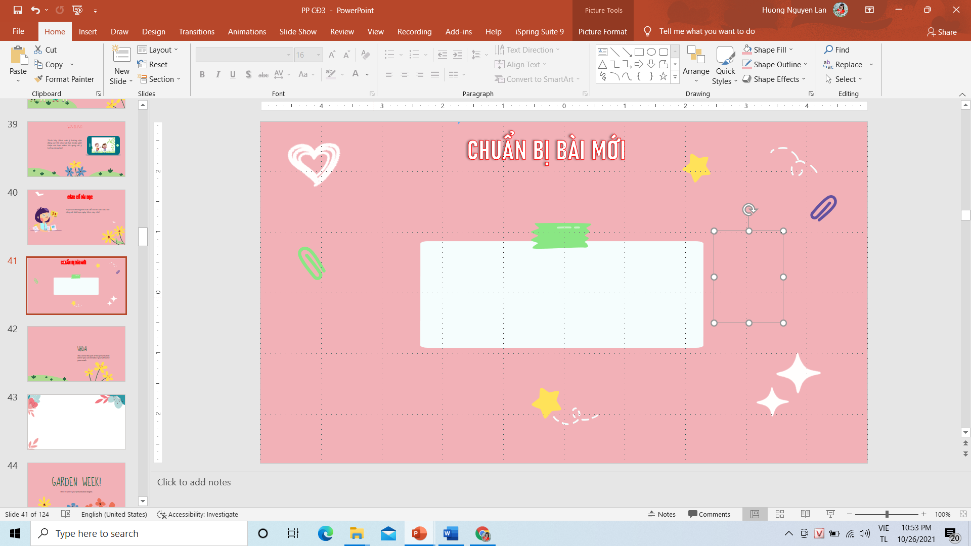
Chuẩn bị bài mới
Tìm hiểu một số thể loại ca khúc qua sgk, mạng internet…

Slide 33


TẠM BIỆT
HẸN GẶP LẠI CÁC EM

Slide 34
Tiết 12
Thường thức âm nhạc:
Giới thiệu một số thể loại ca khúc
Ôn tập: bài đọc nhạc số 2
Ôn bài hát: nhớ ơn thầy cô

Slide 35

HÌNH THÀNH KIẾN THỨC MỚI
Nội dung 1 - Thường thức âm nhạc
Giới thiệu một số thể loại ca khúc

Slide 36
KHỞI ĐỘNG
Nghe một số trích đoạn và biểu lộ cảm xúc của bài hát:
- Đội ca
- Hành khúc Đội thiếu niên tiền phong Hồ Chí Minh

Slide 37
HÌNH THÀNH KIẾN THỨC MỚI
* Tìm hiểu một số thể loại ca khúc

Slide 38
Ca khúc hành khúc
Ca khúc trữ tình
Một số thể loại ca khúc
Ca khúc hát ru
Ca khúc nghi lễ, nghi thức

Slide 39
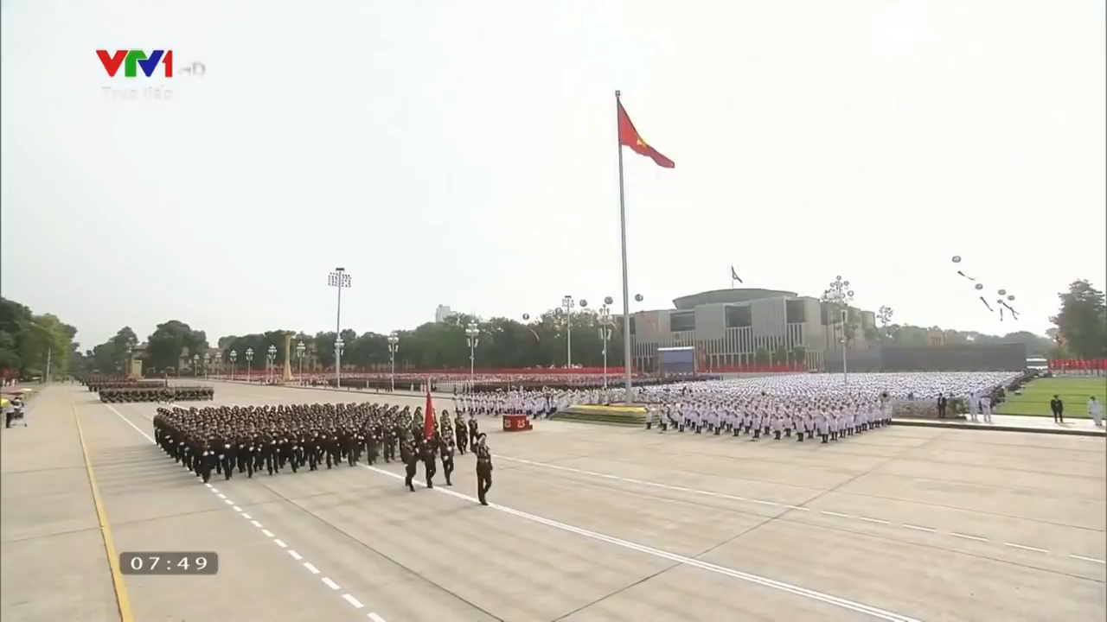

Slide 40


Slide 41
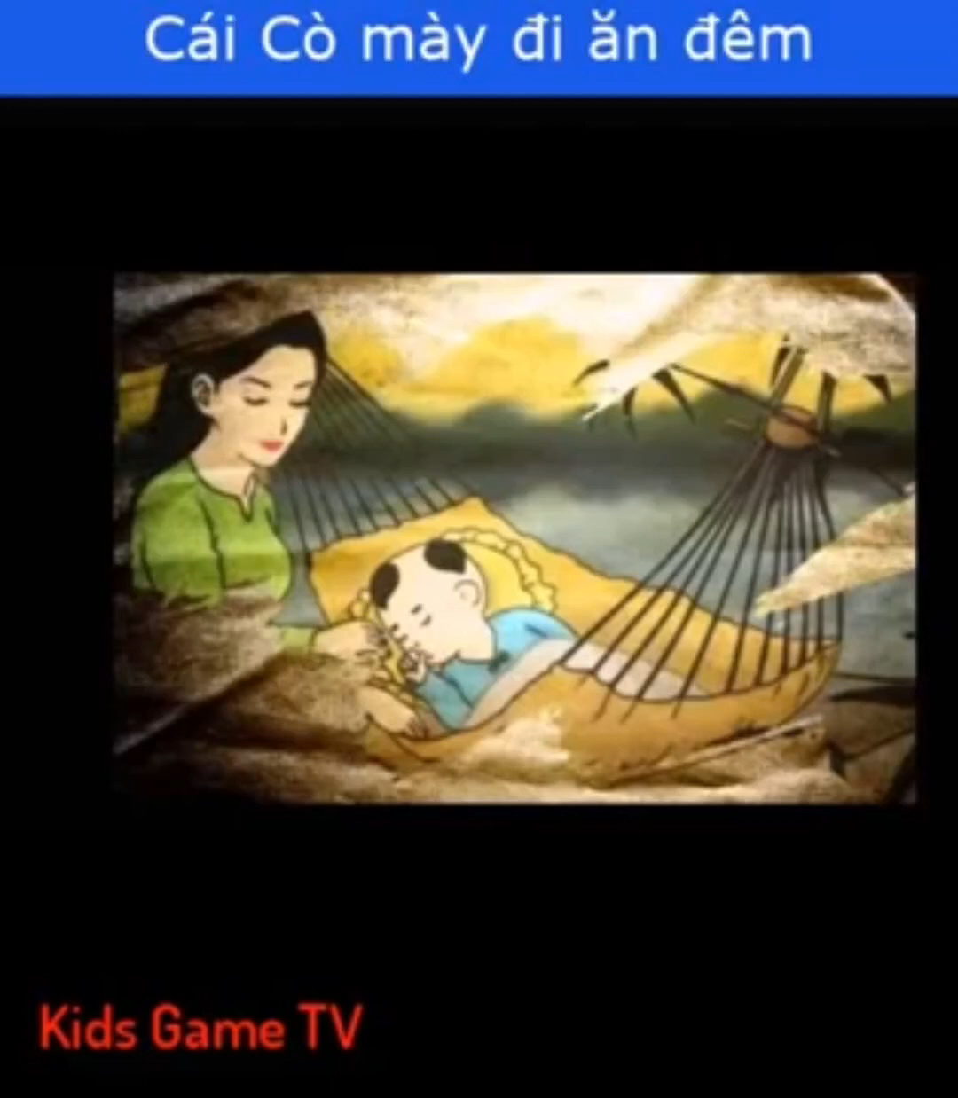

Slide 42


Slide 43

* Nghe và nhận biết một số thể loại ca khúc
Cách chơi: Thực hiện theo nhóm
Các nhóm sử dụng các bài hát đã sưu tầm.
Nhóm 1 hát hoặc bật nhạc, các nhóm còn lại đoán tên bài hát và nêu thể loại.
Giáo viên cho học sinh chơi luân phiên các nhóm.

Slide 44
Trong các thể loại ca khúc em thích nhất thể loại nào? Vì sao?

Slide 45
HÌNH THÀNH KIẾN THỨC MỚI
NỘI DUNG 2 – ÔN TẬP
BÀI ĐỌC NHẠC SỐ 2

Slide 46
HÌNH THÀNH KIẾN THỨC MỚI
Bài đọc nhạc số 2
https://www.youtube.com/watch?v=qsrgYe7-1XI

Slide 47
Đọc gam Đô trưởng và trục của gam
https://www.youtube.com/watch?v=yI239Lp1qH8

Slide 48
HÌNH THÀNH KIẾN THỨC MỚI
LUYỆN TẬP
Đọc nhạc kết hợp gõ đệm theo phách
https://www.youtube.com/watch?v=qsrgYe7-1XI

Slide 49
HÌNH THÀNH KIẾN THỨC MỚI
Đọc nhạc kết hợp đánh nhịp 4/4
https://www.youtube.com/watch?v=qsrgYe7-1XI
Tay trái
Tay phải
4
4
3
1
2
2
1
3

Slide 50
HÌNH THÀNH KIẾN THỨC MỚI
NỘI DUNG 3 – ÔN BÀI HÁT
NHỚ ƠN THẦY CÔ

Slide 51
HÌNH THÀNH KIẾN THỨC MỚI
LUYỆN TẬP
Hãy lắng nghe, vỗ tay nhẹ nhàng và nhớ lại giai điệu của bài hát nhé!

Slide 52

HÌNH THÀNH KIẾN THỨC MỚI
Biểu diễn bài hát bằng các hình thức đã học
https://www.youtube.com/watch?v=qIWsBndxfvo

Slide 53
HÌNH THÀNH KIẾN THỨC MỚI
VẬN DỤNG
Sáng tạo một số động tác vận động cơ thể phù hợp với nhịp điệu bài hát.

Slide 54
Dặn dò, chuẩn bị bài mới
+ Tìm thêm ý tưởng mới cho phần biểu diễn bài hát Nhớ ơn thầy cô.
+ Sưu tầm các bài hát có chủ đề thầy cô và mái trường.
+ Hoàn thiện Bài đọc nhạc số 2.

Slide 55
Tiết 13
VẬN DỤNG – SÁNG TẠO

Slide 56
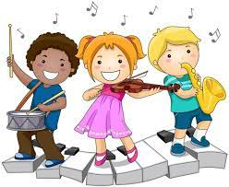
KHỞI ĐỘNG
Hát và vận động cơ thể theo nhịp điệu của bài hát nhé!
https://www.youtube.com/watch?v=qIWsBndxfvo

Slide 57
LUYỆN TẬP – VẬN DỤNG – SÁNG TẠO

Slide 58
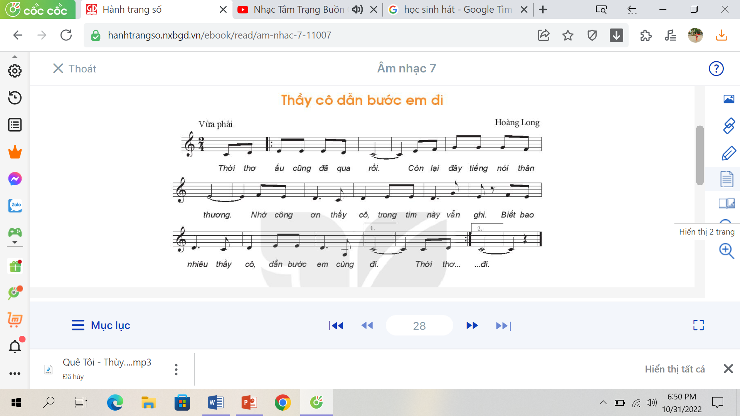
Ghép lời bài đọc nhạc số 2 kết hợp đánh nhịp
https://www.youtube.com/watch?v=qsrgYe7-1XI

Slide 59

LUYỆN TẬP - VẬN DỤNG - SÁNG TẠO
Biểu diễn một số bài hát về thầy cô và mái trường đã sưu tầm và tập luyện

Slide 60
Chép hoàn chỉnh bài đọc nhạc số 2
LUYỆN TẬP - VẬN DỤNG - SÁNG TẠO

Slide 61
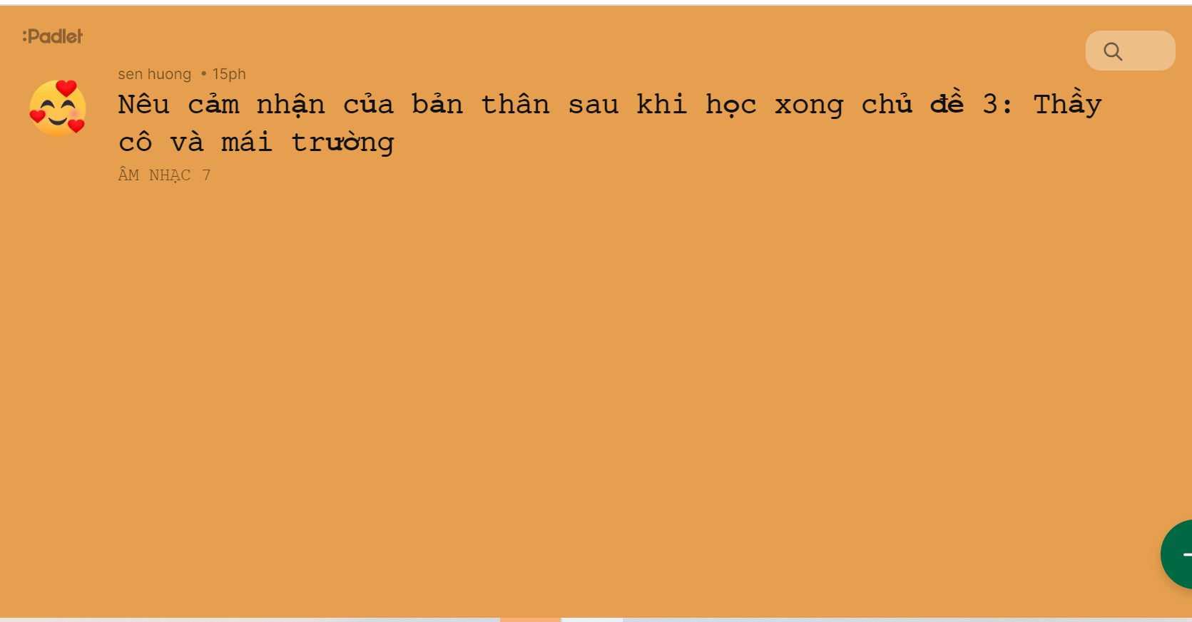
CẢM NHẬN CỦA BẢN THÂN
https://padlet.com/huongsentv1988/n-u-c-m-nh-n-c-a-b-n-th-n-sau-khi-h-c-xong-ch-3-th-y-c-v-m-i-b8dogay0j3fd8lmf
LUYỆN TẬP - VẬN DỤNG - SÁNG TẠO

Slide 62
Dặn dò, chuẩn bị bài mới
+ Tìm hiểu bài hát Lí kéo chài.
+ Dùng mã QR do GV cung cấp để khai thác học liệu. Nghe và tập hát trước bài Lí kéo chài

Slide 63

“Tôn sư trọng đạo” là truyền thống tốt đẹp của dân tộc Việt Nam

Slide 64

TẠM BIỆT
HẸN GẶP LẠI CÁC EM

Slide 65

GIÁO VIÊN: ĐÀO THỊ HƯƠNG SEN
TRƯỜNG THCS TRƯNG VƯƠNG – MÊ LINH – HN

